Slide 1
«Внедрение цифровых технологий в преподавание иностранного языка: условия и инструменты»
Выполнила:
Долгова Елена Владимировна
учитель английского языка
МБОУ СОШ №19

Slide 2
Кто читает, тот мыслит, а кто мыслит, тот рассуждает.
В.Гюго

Slide 3
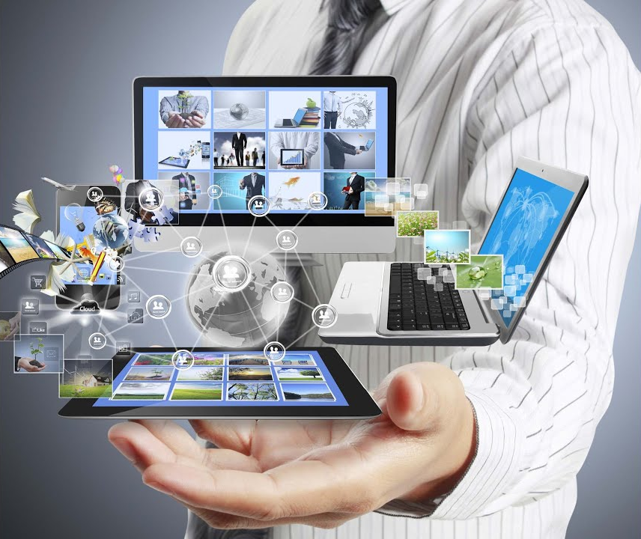
Цифровые образовательные ресурсы (ЦОР)
ЦОР - информационный источник, который содержит графическую, текстовую, цифровую, речевую, музыкальную информацию, направленный на достижение образовательных и воспитательных задач учебного процесса

Slide 4
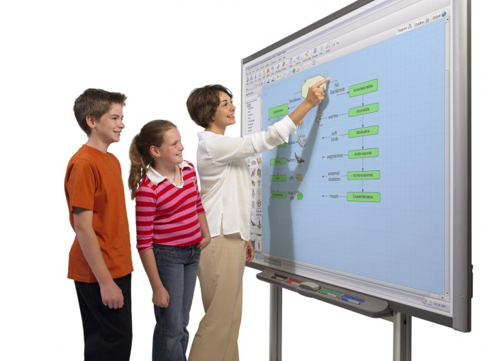
Использование ЦОР
сочетание современных технических средств и новых современных форм преподавания (например, интерактивные методики обучения)

Slide 5
Дидактические задачи, решаемые при использовании цифровых технологий на уроках иностранного языка
Знакомство с лингвострановедческим материалом, культурными ценностями и традициями страны изучаемого языка
Пополнение активного и пассивного словарного запаса современной лексикой английского языка и разговорными выражениями
Совершенствование письменной речи различного уровня при составлении ответа своим собеседникам или при написании каких-либо индивидуальных текстов, рефератов, сочинений
Активизация мыслительной деятельности учащихся
Развитие коммуникативных навыков посредством непосредственного устного или письменного общения с носителями языка

Slide 6
Дидактические задачи, решаемые при использовании ЦОР
Совершенствование умения аудирования на основе аутентичного аудио и видео с носителями языка
Формирование навыков чтения текстов различной степени сложности, развитие умения анализировать эти тексты
Реализация личностно-ориентированного подхода в обучении
Оптимизация процесса обучения, повышение интенсивности и качества

Slide 7
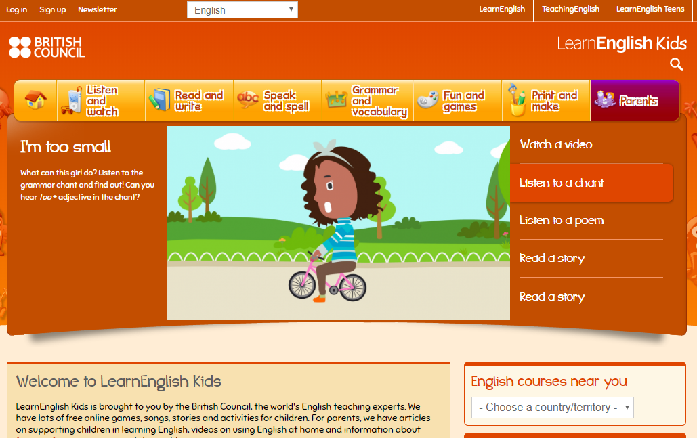
Варианты используемых ЦОР
http://learnenglishkids.britishcouncil.org

Slide 8
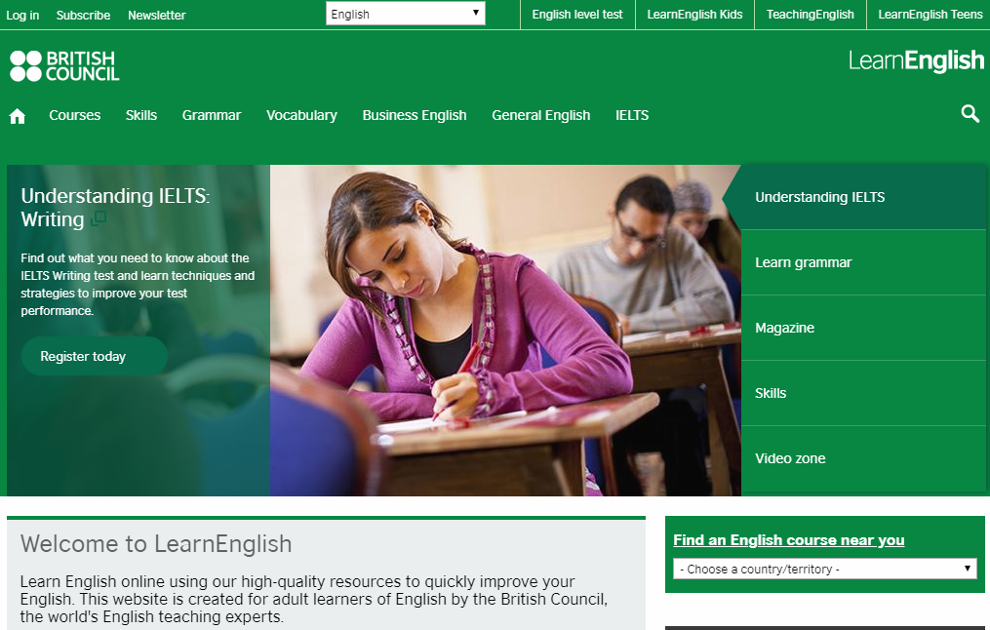
Варианты используемых ЦОР
https://learnenglish.britishcouncil.org

Slide 9
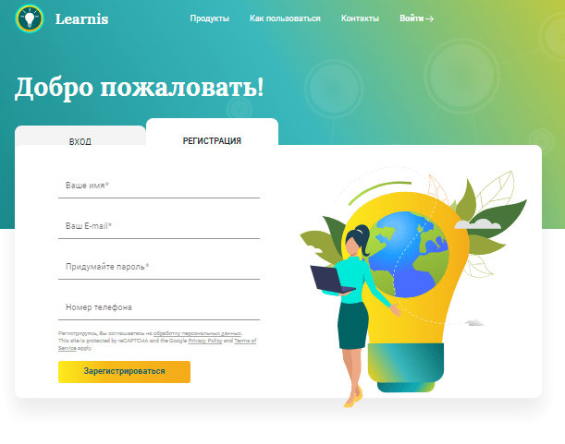
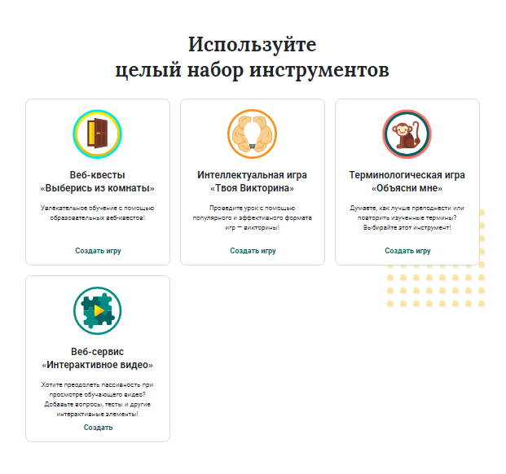
Варианты используемых ЦОР
https://www.learnis.ru

Slide 10
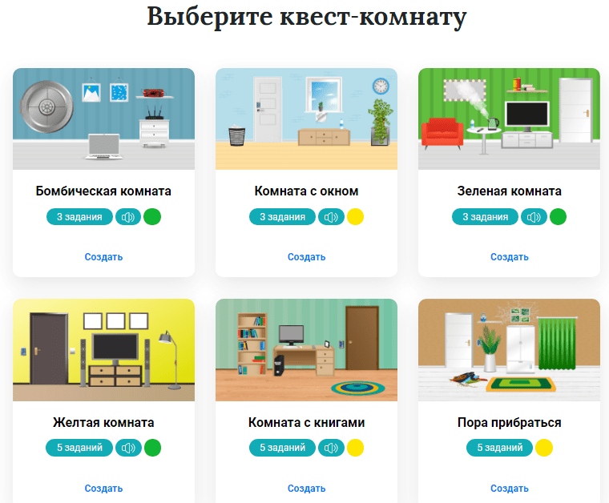
https://www.learnis.ru

Slide 11
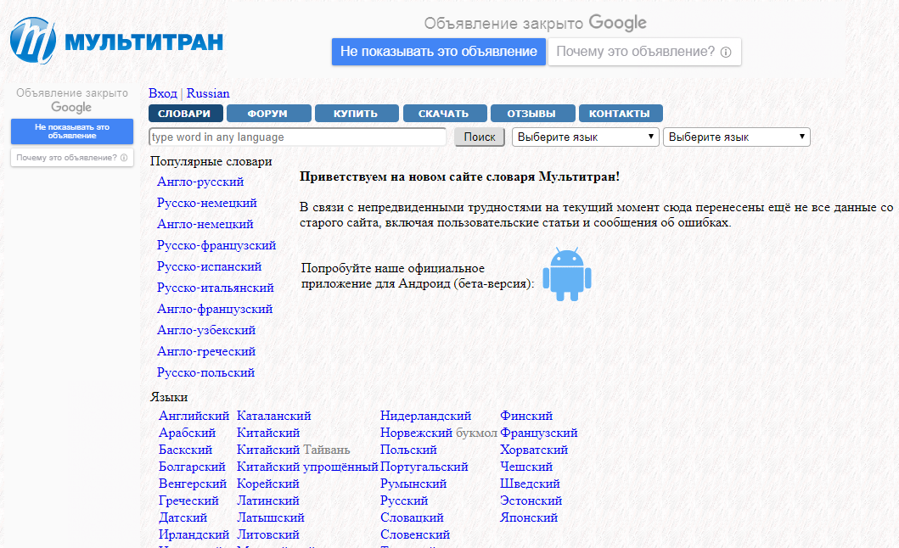
Варианты используемых ЦОР
https://www.multitran.com

Slide 12
ЗАКЛЮЧЕНИЕ
Подготовка к любому уроку с использованием ЦОР кропотливая, требующая тщательной переработки разнообразного материала,
Зрелищность, яркость, новизна компьютерных элементов урока в сочетании с другими методическими приемами делают урок:
повышают престиж учителя в глазах учеников
но она становится творческим процессом, который позволяет интегрировать знания в инновационном формате.
необычным, увлекательным, запоминающимся

Slide 13
Thank you for your attention!

